Slide 1

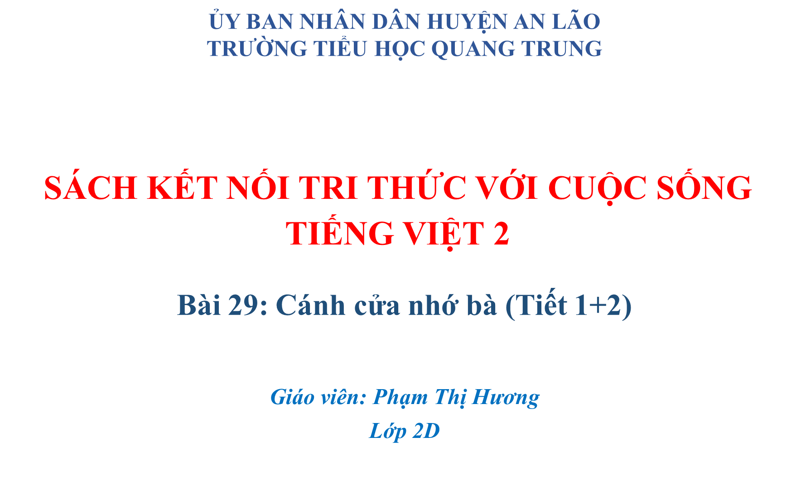

Slide 2


Chào mừng các em đến với tiết Tiếng Việt - Lớp 2
Notes:
Bài giảng thiết kế bởi: Hương Thảo - tranthao121006@gmail.com

Slide 3


Tiết 1 + 2

Slide 4
Khởi động

Slide 5

Nói về tình cảm của em đối với ông bà

Slide 6


ĐỌC

Slide 7

Luyện đọc từ khó
then
cắm cúi
khôn nguôi

Slide 8
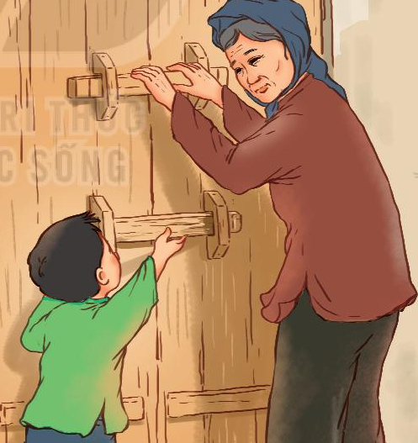
Cánh cửa nhớ bà
Ngày cháu còn thấp bé
Cánh cửa có hai then
Cháu chỉ cài then dưới
Nhờ bà cài then trên
Mỗi năm cháu lớn lên
Bà lưng còng cắm cúi
Cháu cài được then trên
Bà chỉ cài then dưới
Nay cháu về nhà mới
Bao cánh cửa - ô trời
Mỗi lần tay đẩy cửa
Lại nhớ bà khôn nguôi!
Đọc mẫu
Notes:
Bài giảng thiết kế bởi: Hương Thảo - tranthao121006@gmail.com

Slide 9
Luyện đọc câu khó
Mỗi năm cháu lớn lên
Bà lưng còng cắm cúi

Slide 10





GIẢI NGHĨA TỪ
then
Vật bằng tre, gỗ hoặc sắt, dùng để cài cửa
Notes:
Bài giảng thiết kế bởi: Hương Thảo - tranthao121006@gmail.com

Slide 11
Cánh cửa nhớ bà
Ngày cháu còn thấp bé
Cánh cửa có hai then
Cháu chỉ cài then dưới
Nhờ bà cài then trên
Mỗi năm cháu lớn lên
Bà lưng còng cắm cúi
Cháu cài được then trên
Bà chỉ cài then dưới
Nay cháu về nhà mới
Bao cánh cửa - ô trời
Mỗi lần tay đẩy cửa
Lại nhớ bà khôn nguôi!
Đọc nối tiếp câu
Notes:
Bài giảng thiết kế bởi: Hương Thảo - tranthao121006@gmail.com

Slide 12

Cánh cửa nhớ bà
Ngày cháu còn thấp bé
Cánh cửa có hai then
Cháu chỉ cài then dưới
Nhờ bà cài then trên
Mỗi năm cháu lớn lên
Bà lưng còng cắm cúi
Cháu cài được then trên
Bà chỉ cài then dưới
Nay cháu về nhà mới
Bao cánh cửa - ô trời
Mỗi lần tay đẩy cửa
Lại nhớ bà khôn nguôi!
Đọc nối tiếp đoạn
Notes:
Bài giảng thiết kế bởi: Hương Thảo - tranthao121006@gmail.com

Slide 13
Cánh cửa nhớ bà
Ngày cháu còn thấp bé
Cánh cửa có hai then
Cháu chỉ cài then dưới
Nhờ bà cài then trên
Mỗi năm cháu lớn lên
Bà lưng còng cắm cúi
Cháu cài được then trên
Bà chỉ cài then dưới
Nay cháu về nhà mới
Bao cánh cửa - ô trời
Mỗi lần tay đẩy cửa
Lại nhớ bà khôn nguôi!
Đọc toàn bài
Notes:
Bài giảng thiết kế bởi: Hương Thảo - tranthao121006@gmail.com

Slide 14

Trả lời câu hỏi

Slide 15
Cánh cửa nhớ bà
Ngày cháu còn thấp bé
Cánh cửa có hai then
Cháu chỉ cài then dưới
Nhờ bà cài then trên
Mỗi năm cháu lớn lên
Bà lưng còng cắm cúi
Cháu cài được then trên
Bà chỉ cài then dưới
Nay cháu về nhà mới
Bao cánh cửa - ô trời
Mỗi lần tay đẩy cửa
Lại nhớ bà khôn nguôi!
1. Ngày cháu còn nhỏ, ai thường cài then trên của cánh cửa?
Notes:
Bài giảng thiết kế bởi: Hương Thảo - tranthao121006@gmail.com

Slide 16
Cánh cửa nhớ bà
Ngày cháu còn thấp bé
Cánh cửa có hai then
Cháu chỉ cài then dưới
Nhờ bà cài then trên
Mỗi năm cháu lớn lên
Bà lưng còng cắm cúi
Cháu cài được then trên
Bà chỉ cài then dưới
Nay cháu về nhà mới
Bao cánh cửa - ô trời
Mỗi lần tay đẩy cửa
Lại nhớ bà khôn nguôi!
2.Vì sao khi cháu lớn, bà lại là người cài then dưới của cánh cửa?
Notes:
Bài giảng thiết kế bởi: Hương Thảo - tranthao121006@gmail.com

Slide 17
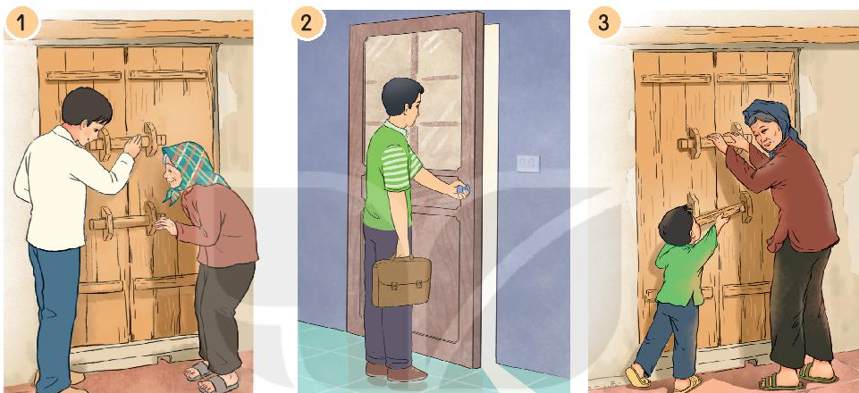
3. Sắp xếp các bức tranh sau theo thứ tự 3 khổ thơ trong bài.
2
3
1

Slide 18
Cánh cửa nhớ bà
Ngày cháu còn thấp bé
Cánh cửa có hai then
Cháu chỉ cài then dưới
Nhờ bà cài then trên
Mỗi năm cháu lớn lên
Bà lưng còng cắm cúi
Cháu cài được then trên
Bà chỉ cài then dưới
Nay cháu về nhà mới
Bao cánh cửa - ô trời
Mỗi lần tay đẩy cửa
Lại nhớ bà khôn nguôi!
4. Câu thơ nào trong bài nói lên tình cảm của cháu đối với bà khi về nhà mới?
Notes:
Bài giảng thiết kế bởi: Hương Thảo - tranthao121006@gmail.com

Slide 19
Luyện tập theo văn bản đọc

Slide 20
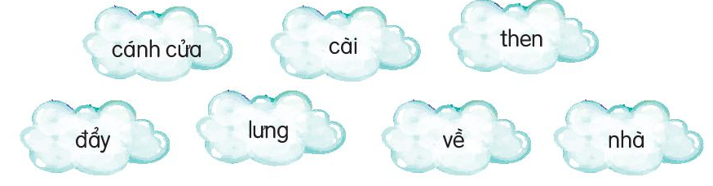
1. Những từ ngữ nào dưới đây chỉ hoạt động:
2. Tìm từ những chỉ hoạt động có thể kết hợp với từ "cửa".
đẩy cửa, đóng cửa, chốt cửa, cài cửa, mở cửa,..
Notes:
Thiết kế bởi: Hương Thảo - tranthao121006@gmail.com

